Slide 1
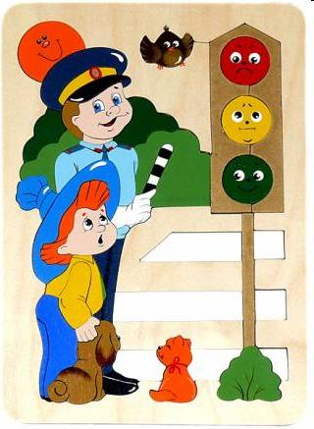
Наш добрый друг – Светофор!

Slide 2
Цели:
- познакомить учащихся с необходимостью знания сигналов светофора ;
- познакомить учащимся со светофором и значениями его сигналов, последовательностью их расположения;
формировать у учащихся умение переходить дорогу на зелёный сигнал светофора и быть дисциплинированными пешеходами на дороге;
- научить безопасному поведению на улице, при переходе дороги;
- развивать устную речь, обогащать словарь, развивать психические процессы (память, внимание, мышление).

Slide 3
Сегодня мы поговорим о светофорах и его сигналах.
У светофора три сигнала: Красный, Жёлтый и Зелёный.
Светофор регулирует движение транспорта и пешеходов на дороге.
Что значит слово – Светофор?
Светофор
«свет»
«форос»
«несущий»
« Несущий свет»

Slide 4
Первый светофор был установлен в 1868 году в Лондоне. Он был газовым, управлялся вручную и имел два семафорных крыла.
У него были красные и зелёные стёкла. Полицейский сам «открывал» и «закрывал» фонарь, который работал на газе. Электрические светофоры впервые появились в Америке. И тоже имели два сигнала – красный и зелёный. Жёлтый сигнал светофора заменял полицейский свисток.
.
Желтый цвет появился лишь в 1918 году.
В 1920 году трехцветные светофоры с использованием жёлтого сигнала были установлены в Детройте и Нью – Йорке. Авторами изобретений были соответственно Уильям Поттс и Джон Харрис.
В России первый светофор появился в 1924 году.
Со всех сторон на них были три цветных стекла, а по ним медленно ползла большая чёрная стрелка. Такие светофоры были неудобны. Перекрёсток свободен, а ты жди, пока стрелка доползёт до зелёного цвета. Современные светофоры – намного удобные. В Москве такой светофор появился в 1930 году

Slide 5
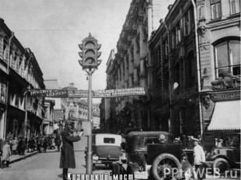
Первый светофор.

Slide 6

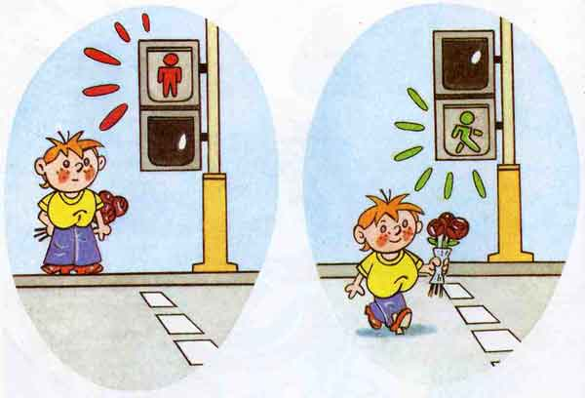
Светофоры бывают трёхцветные и двухцветные
Трёхцветные светофоры помогают пешеходам и водителям, а двухцветные только для пешеходов.

Slide 7

Давайте познакомимся с сигналами светофора и их значением. На дорогах стоит светофор и с пешеходом ведёт разговор.
Что же они нам говорят?
Красный цвет
нам говорит «Стой! Опасно! Путь Закрыт!»
Если свет зажегся красный,
Значит двигаться опасно,

Slide 8
Жёлтый цвет нам говорит.
Объявляет вам заранее - Перехода больше нет! «Не спешите, посмотрите, на меня.»
Желтый свет – предупрежденье:
Жди сигнала для движенья.

Slide 9
Цвет зелёный говорит нам.
Вот теперь идите смело Пешеходам путь открыт!
Свет зеленый говорит:
«Проходите, путь открыт!»

Slide 10

Игра: «Как я запомнил сигналы светофора?
(У детей по три кружочка красного, жёлтого и зелёного цвета.)
Ребята будьте внимательны во время игры, потому что победит тот, кто не допустит ошибок. Когда покажу красный цвет все ведут себя тихо.
Когда жёлтый – хлопают в ладоши. Когда зелёный – топают ногами.

Slide 11
Пешеходный светофор : имеет только два сигнала
красный (стоящий человечек) запрещает движение.
зелёный (шагающий человечек) разрешает движение.
Этот светофор только для пешеходов.

Slide 12
– Давайте прочитаем вместе эти слова и запомним их.
На улице будьте внимательны, дети,
Твёрдо запомните правила эти.
Об осторожности помни всегда.
Светофор наш добрый друг и помощник. Он указывает кому разрешается ехать, кому стоять на месте.
Запомните, ребята!
Чтоб тебе помочь
Путь пройти опасный.
Горит и день и ночь .
Наш верный друг светофор!

Slide 13
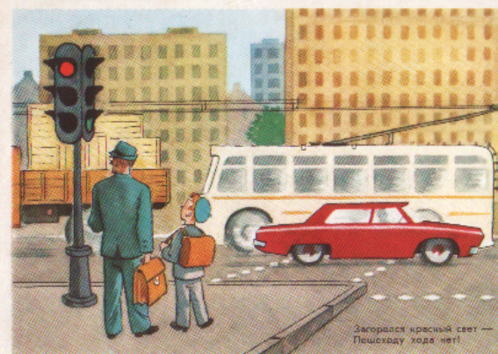

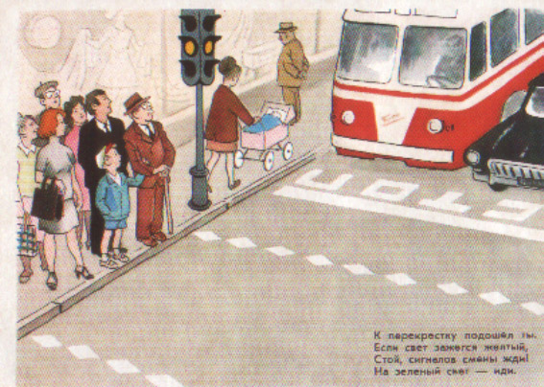
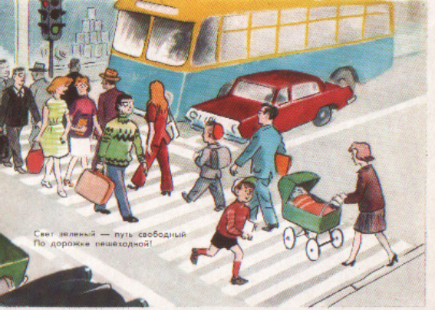
Если КРАСНЫЙ свет горит, значит
«ПЕРЕХОД ЗАКРЫТ»
ЖЁЛТЫЙ говорит все нам:
«ПРИГОТОВЬТЕСЬ К
ПЕРЕХОДУ»
Свет ЗЕЛЁНЫЙ приглашает,
всем идти он
РАЗРЕШАЕТ !

Slide 14
- Подумайте и ответьте на тесты. Надо из трёх ответов выбрать один правильный.
1.Что должен знать каждый человек, чтобы на дороге не случилась беда?
А) Правила дорожного движения.
Б) Таблицу умножения.
В) Алфавит
2. При каком сигнале светофора можно переходить улицу?
А) при красном;
Б) при желтом;
В) при зеленом
3.У светофора три цвета:
А) белый, желтый, красный;
Б) зеленый, желтый, красный;
В) синий, желтый, красный.

Slide 15
Итог.
1.О чём мы сегодня говорили?
2. Какие бывают светофоры?
3.Назовите цвета светофора.
4. Зачем нужны светофоры?
5. Как мы можем назвать наше занятие?
- Сегодня вы много узнали о светофоре, и это вам будет нужно в жизни. Соблюдайте правила дорожного движения. Берегите своё здоровье.

